Slide 1
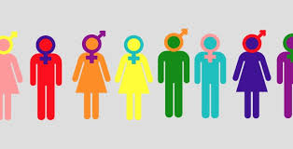
KỸ NĂNG LỒNG GHÉP GIỚI
TRONG QUẢN LÝ, GIÁO DỤC
HS CỦA GVCN
Ở TRƯỜNG THPT
Dak Lak, 16-18/5/2019

Slide 2
NỘI DUNG KHÓA TẬP HUẤN
Phần 1: Các kiến thức cơ bản về giới | Phần 2: Nâng cao nhận thức về bạo lực học đường trên cơ sở giới | Phần 3: Hướng dẫn LGG trong QLGD HS của GVCN ở trường PT
Giới tính và Giới Vai trò giới, định kiến giới và PBĐXVG Cân bằng giới, công bằng giới và BĐG Nhạy cảm giới, trách giới và LGG | Khái niệm Các hành vi của BLHĐTCSG và XHTDTE trong trường học Thực trạng, hệ quả và nguyên nhân Quy trình xử lý BLG trong trường học và kỹ năng hỗ trợ của GVCN | Sự cần thiết phải LGG trong QLGD học sinh ở trường phổ thông Định hướng LGG trong quản lý, giáo dục HS ở trường phổ thông
Notes:
The classroom program is structured in three parts representing overall themes with seven topic areas housed within them. Each topic area includes three to five classroom activities. These activities will take between 30 minutes and one hour to deliver. While an approximate time allocation is provided, the length of time each activity takes will depend on the teacher and the class context.

Slide 3

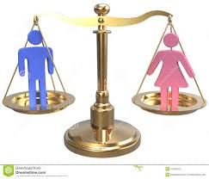
PHẦN I
CÁC KIẾN THỨC CƠ BẢN VỀ GIỚI

Slide 4
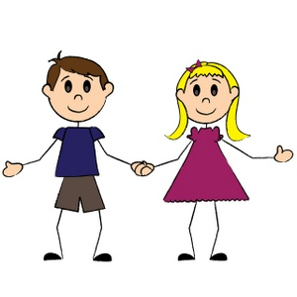
CÁC NỘI DUNG CHÍNH
1
Giới tính và giới
2
Vai trò giới, định kiến giới và
phân biệt đối xử về giới
3
Cân bằng giới, công bằng giới
và bình đẳng giới
4
Nhạy cảm giới, trách nhiệm giới
và lồng ghép giới

Slide 5
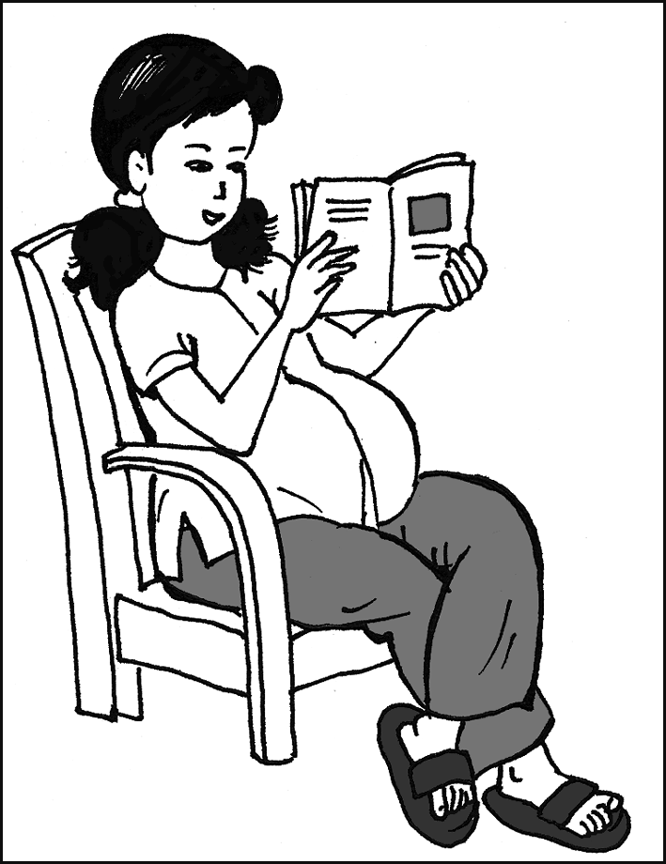
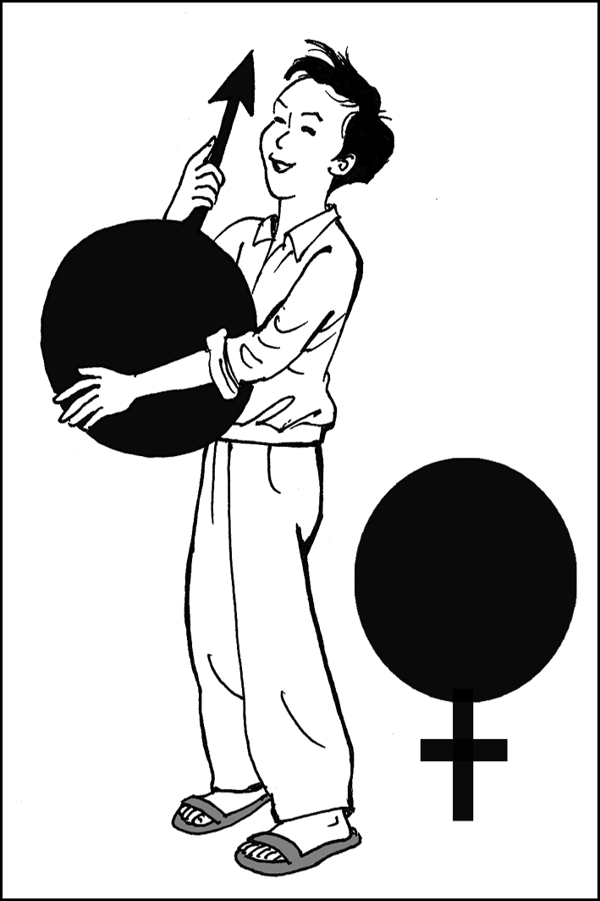
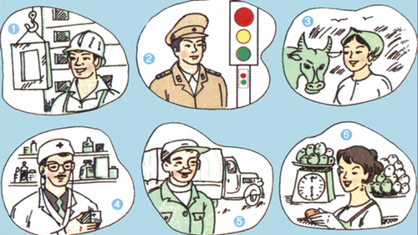
GIỚI TÍNH VÀ GIỚI
Giới tính
Chỉ các đặc điểm sinh học của nam và nữ
(Khoản 2, Điều 5 Luật BĐG)
Giới
Chỉ đặc điểm, vị trí, vai trò của nam và nữ trong tất cả các mối quan hệ xã hội
(Khoản 2, Điều 5 Luật BĐG)

Slide 6
ĐẶC ĐIỂM KHÁC NHAU GIỮA GIỚI TÍNH VÀ GIỚI
GIỚI TÍNH
Bẩm sinh, được xác định từ lúc thai nhi
Đồng nhất, phổ biến trên toàn thế giới
Không thay đổi theo không gian, thời gian
Ví dụ:
Nam giới không thể mang thai,
Phụ nữ không thể có tinh trùng
GIỚI
Do giáo dục, học hỏi mà có
Đa dạng, khác nhau theo từng nền văn hoá
Thay đổi theo thời gian, không gian
Ví dụ:
Nam giới có thể dịu dàng, khéo tay, làm nội trợ giỏi
Phụ nữ có thể mạnh mẽ, quyết đoán, làm tổng thống, phi công giỏi

Slide 7
Một số lưu ý khi tìm hiểu về giới tính và giới
Giới thường bị hiểu lầm là giới tính hoặc dùng để chỉ phụ nữ và trẻ em gái.
Người ta thường dựa vào đặc điểm giới tính để giải thích cho sự khác biệt về giới (khác biệt về xã hội) giữa nam và nữ.
Thực chất những nội dung của sự khác biệt về giới (đặc điểm, vị thế, vai trò, giá trị,… giữa nam và nữ) đều là do xã hội quy định.
Đặc điểm khác biệt về giới sẽ thay đổi theo sự thay đổi và phát triển của văn hóa, xã hội

Slide 8
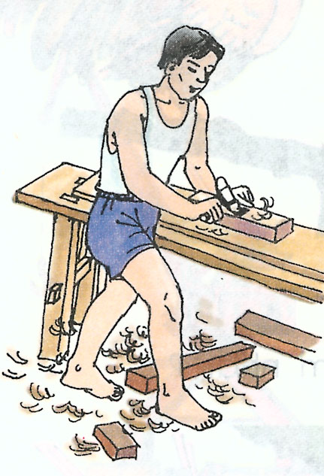

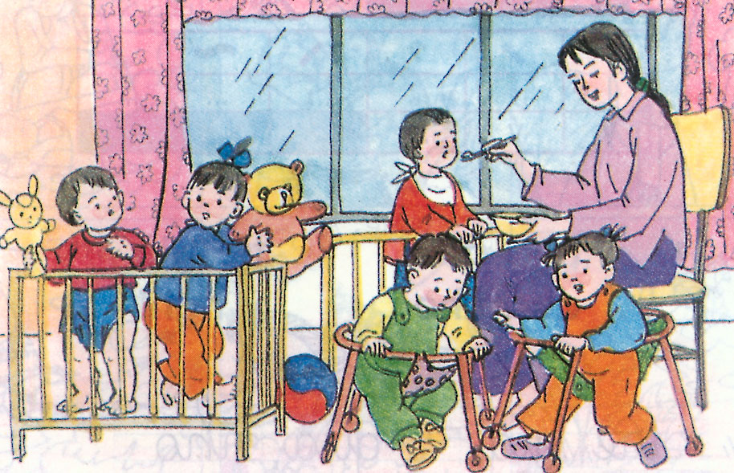
Những đặc điểm và vai trò khác biệt giữa nam và nữ như trong những hình ảnh này do đâu mà có?

Slide 9
VÍ DỤ VỀ KHUÔN MẪU GIỚI
 | Con gái/nữ giới | Con trai/nam giới
Năng lực HT | Học giỏi văn, các môn xã hội | Học giỏi toán, các môn tự nhiên, kỹ thuật
Việc nhà | Nấu cơm Trông em | Bổ củi, mang vác Cùng bố sửa đồ gia dụng
Đức tính, tính cách | Ngăn nắp, sạch sẽ Ngoan, chăm chỉ Khéo léo, chịu khó | Năng động, sáng tạo Cẩu thả, nghịch ngợm Thiếu kiên nhẫn
Nghề nghiệp | Ngành sư phạm, ngoại ngữ, kế toán.... | Ngành xây dựng, giao thông, công an....
Khi trưởng thành | Lấy chồng, chăm sóc con cái, nội trợ Tự bằng lòng; an phận gia đình... | Thành công trong sự nghiệp; thăng tiến chức vụ Bận rộn với các MQH XH, tạo dựng vị thế

Slide 10
Khuôn mẫu giới và ảnh hưởng của các khuôn mẫu giới tới sự phát triển của cá nhân và XH
Khuôn mẫu giới (KMG) là sự khái quát hóa về đặc điểm, tính cách và vai trò của một nhóm người dựa trên giới tính của họ.
Ví dụ: Xã hội thường mong đợi “con trai phải mạnh mẽ, có quyền lực, ga lăng” “con gái phải biết phục tùng, nhẫn nhịn, biết làm đẹp” hoặc “nam giới phù hợp với các ngành/nghề kỹ thuật” còn “phụ nữ phù hợp với các ngành nghề xã hội và nhân văn”.
Bất kỳ nền văn hóa và xã hội nào cũng đều có các KMG/chuẩn mực giới . Không phải KMG/chuẩn mực giới nào cũng tiêu cực
Nhưng từ KMG làm hình thành định kiến giới, tạo áp lực về sự lựa chọn nghề nghiệp, thực hiện các vai trò giới hay cách thể hiện bản thân không đúng với sở trường, năng lực của mỗi cá nhân, dẫn đến cách nhìn sai lệch về giới.
Một số KMG/chuẩn mực giới dẫn tới hành vi phân biệt đối xử không công bằng hoặc làm tăng tính dễ tổn thương của một cá nhân hoặc nhóm người trong XH

Slide 11
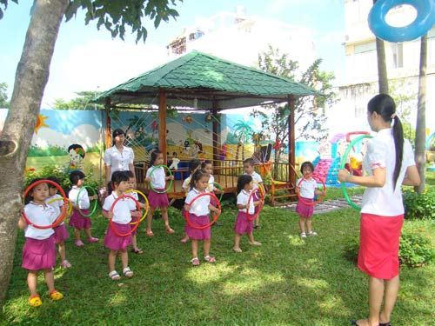
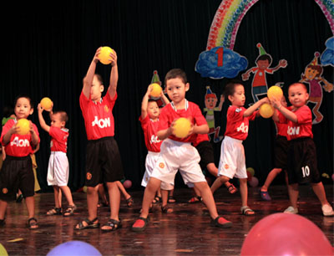
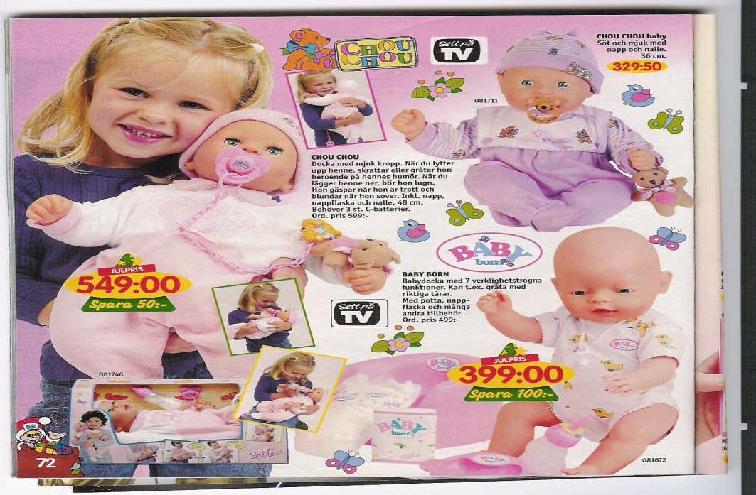
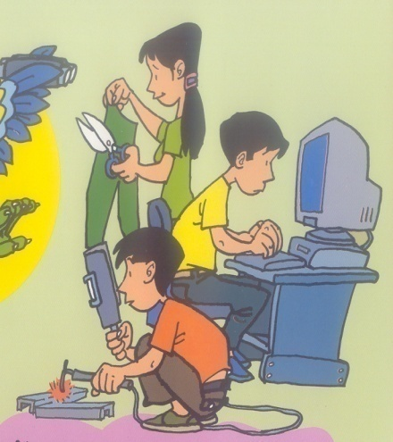
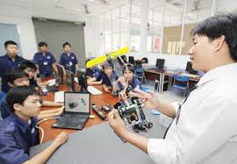
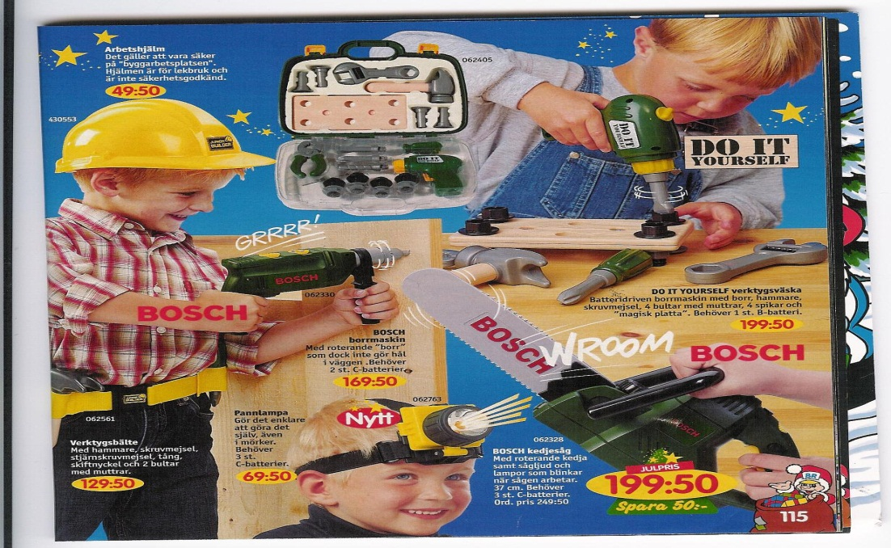
Ví dụ: Gia đình và nhà trường dạy trẻ theo khuôn mẫu giới từ rất sớm và trong suốt quá trình chúng lớn lên

Slide 12
ĐỒNG TÍNH, SONG TÍNH VÀ CHUYỂN GIỚI (LGBT)
Liệt kê những từ ngữ mô tả những người có sự khác biệt về Giới, hoặc về xu hướng tính dục
Notes:
Learning objectives
In this activity students will:
•Develop awareness that some forms of gender-based discrimination are particularly severe for those who are transgender or same-sex attracted
Explain that there are a number of different groups who experience severe forms of discrimination because of their gender.
Another group which faces discrimination against on the basis of gender are transgender and intersex people.
Ask for examples of the types of discrimination experienced by women, transgender and intersex.
This activity has helped us to learn that:
• People can be attracted to other people of the same or different genders. People who are attracted to people of the same gender are called same-sex attracted.
• Some people do not feel they were born in the right bodies. They may choose to present themselves as another gender which differs from their sex assigned at birth. This is called transgender.
• Some people are born with bodies that are more of a mix of male and female body parts. This is called are called intersex.
• Same-sex attracted, bisexual, transgender and intersex people are often discriminated against, which is a violation of their human rights.

Slide 13
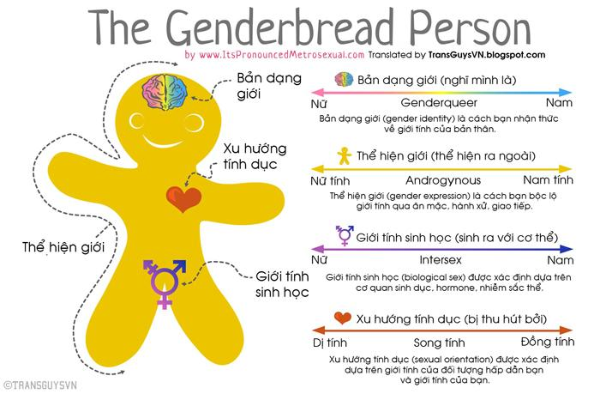
CÁC KHÁI NIỆM (LGBT)

Slide 14
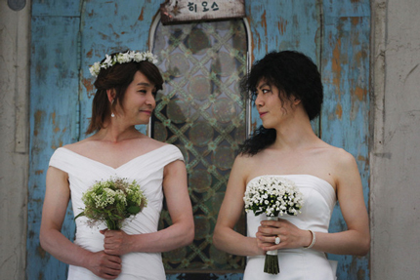
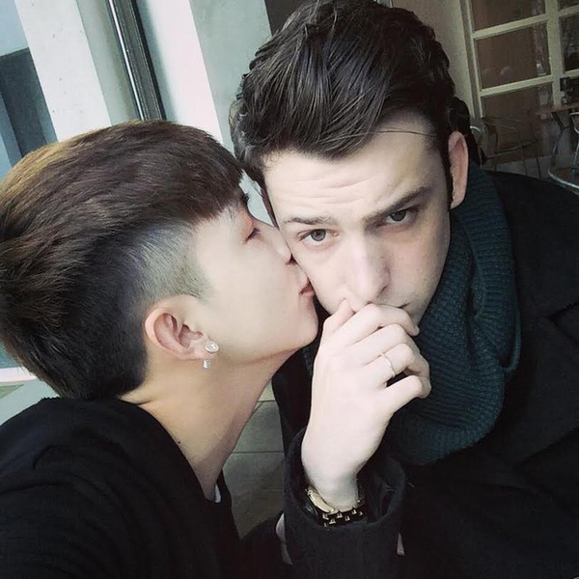
ĐỒNG TÍNH
Người đồng tính nữ (Lesbian): Một người mang giới tính nữ có cảm giác thấy hấp dẫn về giới tính hoặc/và có mối quan hệ tình cảm/quan hệ tình dục với người phụ nữ khác.
Người đồng tính nam (Gay): Một người mang giới tính nam có cảm giác thấy hấp dẫn hoặc/và có mối quan hệ tình cảm/quan hệ tình dục với người nam giới khác.

Slide 15

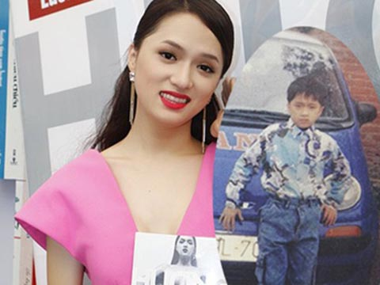
SONG TÍNH VÀ CHUYỂN GIỚI
Người song tính (Bisexual): Người có cảm giác thấy hấp dẫn, có tình cảm hoặc/và có quan hệ tình dục với cả nam và nữ.
Người chuyển giới (Transgender): Người có bản dạng giới hoặc thể hiện giới khác với giới tính được phân định cho người đó lúc mới được sinh ra.

Slide 16
THÔNG ĐIỆP CHÍNH
Giới tính và giới là khác nhau.
GIỚI TÍNH là dấu hiệu đầu tiên và lâu dài để phân biệt nam, nữ. Các đặc điểm giới tính do yếu tố sinh học quyết định và không thay đổi theo thời gian, không gian.
GIỚI do giáo dục và học hỏi. Các đặc điểm giới được hình thành trong các mối quan hệ xã hội, thay đổi theo thời gian và có thể không giống nhau trong các xã hội khác nhau.
Trong quá trình xã hội hóa, khuôn mẫu giới định hướng thái độ và các kỳ vọng về vai trò, giá trị khác nhau của nam và nữ; dẫn đến cách nhìn sai lệch về giới, hình thành nên những định kiến giới.
Phân biệt được sự khác nhau giữa GIỚI TÍNH và GIỚI giúp thấy rõ nguyên nhân gây ra bất bình đẳng giới là do khác biệt giới tạo nên.

Slide 17
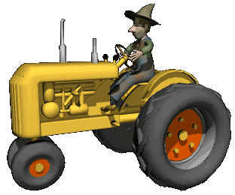
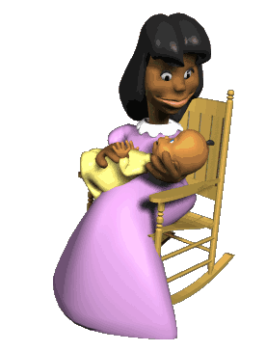
2
VAI TRÒ GIỚI, ĐỊNH KIẾN GIỚI
VÀ PHÂN BIỆT ĐỐI XỬ VỀ GIỚI
CÁC ĐIỂM CHÍNH
2.1. Vai trò giới
2.2. Định kiến giới và phân biệt đối xử về giới
2.3. Hệ quả của định kiến giới và phân biệt đối xử về giới

Slide 18
CÁC VAI TRÒ GIỚI
Vai trò giới là những hoạt động mà PN&NG được kỳ vọng thực hiện trong gia đình hay cộng đồng
Có ba loại vai trò giới:
Vai trò sản xuất bao gồm các hoạt động nhằm tạo thu nhập, cho sự thịnh vượng và phát triển kinh tế của GĐ&XH. Ví dụ: đi cày, cấy, làm công nhân, kinh doanh, làm công chức, vv..
Vai trò gia đình bao gồm các hoạt động tạo ra/duy trì nòi giống và chăm sóc, tái tạo sức lao động. Ví dụ: sinh con, nuôi dạy con cái, nội trợ, chăm sóc các thành viên trong gia đình,vv... Những công việc này thường không được trả công và chưa được coi trọng trong xã hội Việt Nam.
Vai trò cộng đồng bao gồm những hoạt động diễn ra ngoài phạm vi gia đình nhằm đáp ứng nhu cầu của cộng đồng. Ví dụ: Họp tổ dân phố, tham gia các tổ chức đoàn thể, tham gia các câu lạc bộ, trao đổi thông tin, tham dự các lễ hội,vv...

Slide 19
PN và NG thực hiện ba vai trò này có như nhau không?
Nhớ lại clip về câu chuyện ”giấc mơ không tưởng”, cho thấy:
Sự PCLĐ theo giới thực tế giữa nam và nữ là không như nhau
Trong 24h/ngày: PN làm cả 3 vai trò, còn NG chủ yếu làm VTSX và VTCĐ
Trong VTSX hay VTCĐ, NG thường là người lãnh đạo, làm chủ yếu các công việc mang tính KT, có thu nhập cao, điều kiện làm việc thoải mái, thuận lợi. Còn PN thường là người thừa hành, làm chủ yếu các công việc giản đơn, ít KT, thu nhập thấp, điều kiện làm việc gò bó, khắt khe.
Từ phân tích trên cho thấy: Mặc dù cả NG&PN đều thực hiện cả ba VTG; nhưng PN thường được mong đợi làm nhiều hơn vai trò gia đình so với NG.
Điều này, sẽ dẫn đến hệ quả gì?

Slide 20
Phân tích phân công vai trò giới thực tế cho thấy?
Đối với nữ giới:
Thời gian làm việc nhiều hơn, thời gian nghỉ ngơi, giải trí ít hơn
Sức khoẻ - SKSS của phụ nữ bị giảm sút
Ít có điều kiện học tập, đào tạo nâng cao về chuyên môn
Lao động giản đơn, thu nhập thấp, nguy cơ thất nghiệp cao
Ít có cơ hội tham gia hoạt động XH và thăng tiến nghề nghiệp.
Đối với nam giới:
Đối mặt với tai nạn nghề nghiệp cao
Chịu áp lực của “gánh nặng kiếm tiền” cao hơn nữ
Trong cơ quan/cộng đồng, NG thường là người chỉ đạo, ra quyết định; PN thường là người thừa hành, ít có tiếng nói.

Slide 21
Như vậy, nhận thức, niềm tin và thái độ không đúng về giới đã cản trở nam và nữ phát huy sở trường, năng lực và thể hiện mong muốn của bản thân. Vì thế, số lượng và chất lượng nguồn nhân lực khó đáp ứng đúng yêu cầu của xã hội.

Slide 22
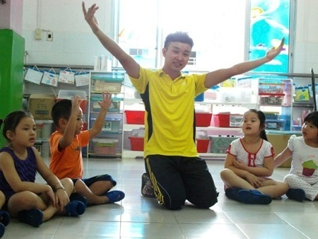
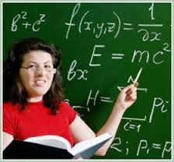
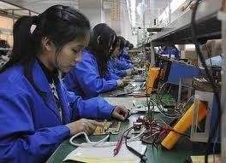
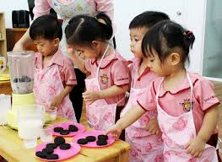

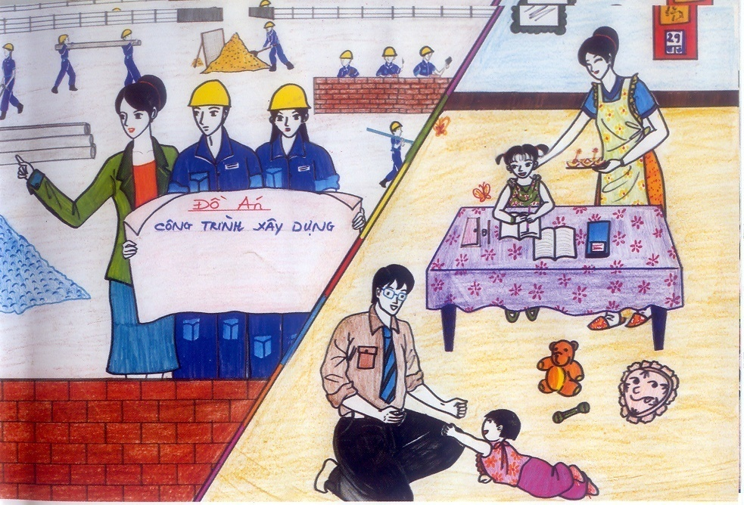
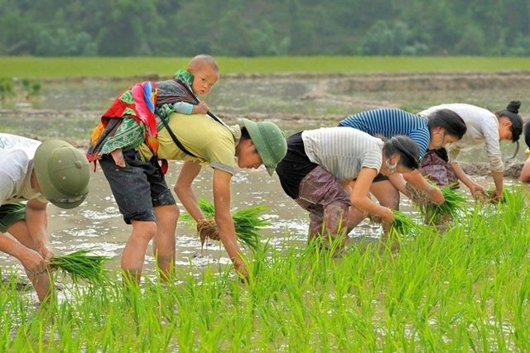
Thay đổi vai trò giới

Slide 23
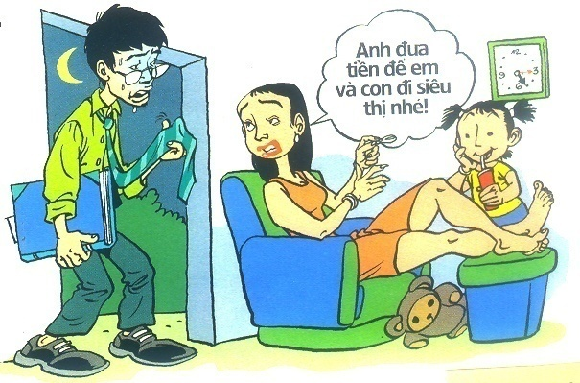
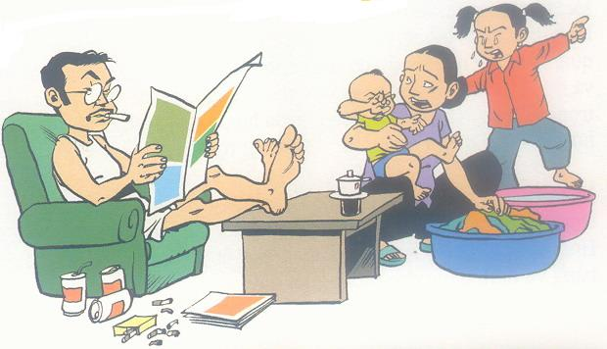
2.2. ĐỊNH KIẾN GIỚI và PBĐXVG
Định kiến giới: Là nhận thức, thái độ và đánh giá thiên lệch, tiêu cực về đặc điểm, vị trí, vai trò và năng lực của nam hoặc nữ (Điều 5 Luật BĐG)
Phân biệt đối xử về giới: Là việc hạn chế, loại trừ, không công nhận hoặc không coi trọng vai trò, vị trí của nam và nữ, gây bất bình đẳng giữa nam và nữ trong các lĩnh vực của đời sống xã hội và gia đình
(Điều 5 Luật BĐG)

Slide 24

Ví dụ về định kiến giới trong GĐ&XH
Bị cho là yếu ớt, dễ bị tổn thương và cần được bảo vệ.
Được đánh giá cao về sắc đẹp và sự dễ thương.
Được mô tả với đặc điểm có tính phụ thuộc, phục tùng, có năng lực nuôi dưỡng.
Được cho là mạnh mẽ, quyết đoán và hiếu động.
Được đánh giá cao về trí tuệ và sự thành đạt.
Được mô tả với những đặc điểm có tính độc lập, có năng lực cạnh tranh và ra quyết định tốt.

Slide 25
Ví dụ: Định kiến giới/Khuôn mẫu giới trong sách giáo khoa và tài liệu hướng nghiệp phổ thông
Các phát hiện | Nam giới/em trai | Nữ giới/em gái
Hầu hết các ví dụ trong SGK đều có những định kiến rập khuôn về giới | Nam học giỏi toán,… có sức khỏe. Phù hợp học kỹ thuật, công nghệ,… Nam giới có tính tổ chức cao, lãnh đạo hiệu quả hơn phụ nữ Con trai phải có trách nhiệm trụ cột gia đình, thừa kế gia sản. | Nữ học giỏi văn,… sức khỏe yếu. Phù hợp học khoa học xã hội và nhân văn, nghệ thuật,… Nữ rất dễ mũi lòng, hay khóc, sợ máu, sợ bóng tối/ma Con gái khi gia đình gặp khó khăn phải hy sinh bản thân để chăm sóc bố mẹ và lo toan cho gia đình.
 | Nam được mô tả là người rất thành công trong các ngành/nghề được xã hội coi trọng, được thăng chức, tăng lương nhanh, thu nhập cao,… Tần suất nam xuất hiện nhiều hơn nữ trong các câu chuyện minh họa sự thành công trong nghề nghiệp. Ví dụ: 6 câu chuyện điển hình trong TL hướng nghiệp lớp 9,10, 11, 12 chỉ có hình ảnh của nam, không có nữ | Nữ được mô tả thiếu động lực, thiếu hứng thú làm việc, thành công nghề nghiệp ở mức thấp Không thấy hình ảnh nữ thành công trong các lĩnh vực nghề nghiệp như: cơ khí, chế tạo máy, nghiên cứu khoa học, hàng không vũ trụ hay thể thao,…

Slide 26
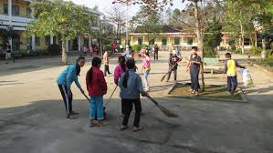
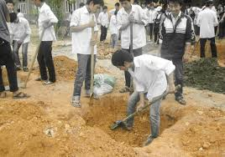
Ví dụ: Phân biệt đối xử về giới trong nhà trường phổ thông
GVCN thường giao cho HS nữ làm nhiều việc nhẹ, việc phụ trợ hơn HS nam, yêu cầu HS nam làm nhiều việc nặng
Không gian sinh hoạt, chơi và những trò chơi của HS nam cũng nhiều hơn HS nữ
HS nam có thể được chọn vào các đội tuyển thi đấu thể thao, ngược lại HS nữ được chọn vào đội văn nghệ
Tỷ lệ HS nữ được học nghề kỹ thuật ít hơn HS nam
…….
    Những PBĐX về giới này có thể cản trở nam, nữ HS được tiếp cận công bằng với cơ hội học tập, phát triển nghề nghiệp theo đúng năng lực sở trường, cũng như sự rèn luyện các kỹ năng để phát triển bản thân

Slide 27
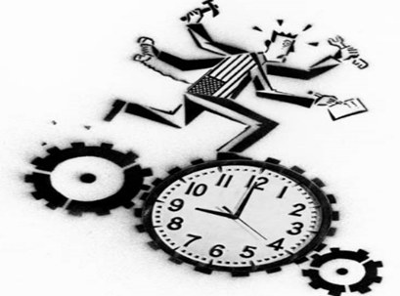
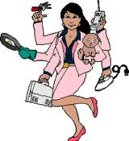
Định kiến giới mang tính tuyệt đối hóa “khuôn mẫu, chuẩn mực cứng nhắc” về tính cách, giá trị, khả năng của nam và nữ, mà không dựa trên sự phân tích năng lực cụ thể của mỗi con người cụ thể
Định kiến giới dẫn đến sự phân biệt đối xử về giới

Slide 28
HỆ QUẢ CỦA ĐỊNH KIẾN GIỚI VÀ PHÂN BIỆT ĐỐI XỬ VỀ GIỚI
BẤT BÌNH ĐẲNG GIỚI
VÀ BẠO LỰC GIỚI
DIỄN RA Ở MỌI LĨNH VỰC
CỦA ĐỜI SỐNG XH VÀ GĐ

Slide 29
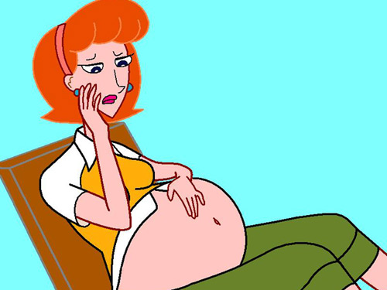
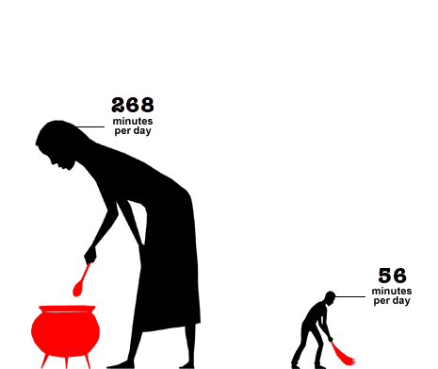
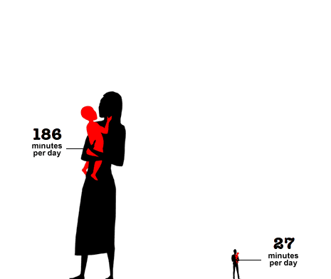
VD: Bất bình đẳng giới trong hôn nhân và gia đình
AI ĐANG LÀM CV chăm sóc không lương?
Nguồn: UNDP, 2012. Quản lý sáng kiến giới và chính sách kinh tế Châu Á và TBD. Việc không lương
TS. Haroon Akram-Lodhi. Bài giảng lớp tập huấn giảng viên nguồn về Phân tích chính sách có trách nhiệm giới và ASXH ở Việt Nam. Tháng 4/2015

Slide 30
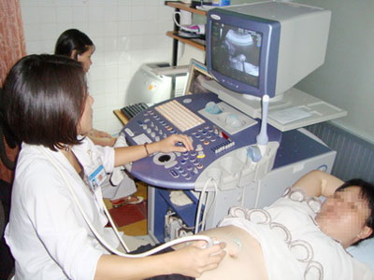
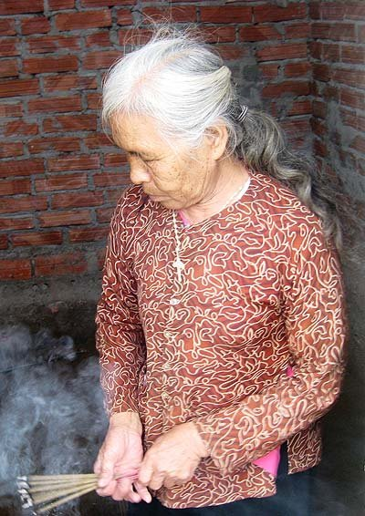
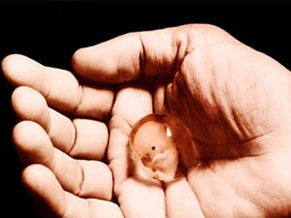
Phân biệt giới tính thai nhi – Những hệ lụy?
Tỷ số giới tính khi sinh
Lựa chọn giới tính thai nhi, dẫn đến mất cân bằng giới tính khi sinh đang gia tăng với tốc độ nhanh
Trên 90% nạn nhân bị mua bán là phụ nữ và TE.
bà Phạm Thị Cường, 73 tuổi ở xã Nghĩa Thắng, H Nghĩa Hưng, Nam Định trong 10 năm (2001 -2011) nhặt được 3000 xác hài nhi

Slide 31
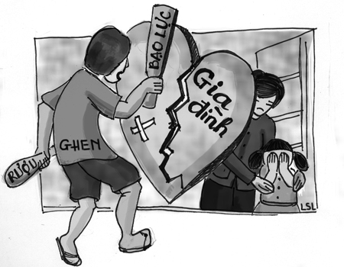
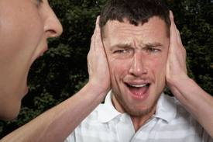
Bạo lực gia đình – Những hệ lụy?
58% PN độ tuổi từ 18-60 đã từng kết hôn cho biết họ từng bị bạo lực do chồng hoặc bạn tình gây ra ít nhất một lần (Nghiên cứu quốc gia về BLGĐ tại Việt Nam năm 2010)
Chi phí cơ hội và tổng thiệt hại về năng suất lao động của BLGĐ chiếm tới 3,19% GDP năm 2010 của Việt Nam (Theo kết quả NC "Ước tính thiệt hại kinh tế do BLGĐ gây ra với phụ nữ tại VN” của LHQ công bố năm 2012)
31

Slide 32
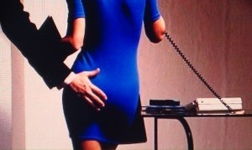
Quấy rối tình dục – Ai phải đối mặt nhiều hơn?
Theo nghiên cứu của Tổ chức ActionAid VN năm 2014 tại Hà Nội và TP HCM cho thấy:
87% PN được phỏng vấn cho biết họ đã bị QRTD tại nơi công cộng.
67% những người chứng kiến QRTD không có bất kỳ hành động nào trước sự việc.
Theo số liệu do Liên đoàn LĐ TP Hải Phòng cung cấp:
66,7% nữ công nhân bị QRTD bằng lời nói;
37,5% bị quấy rối bởi những hành động thể chất và
8,3% bị tấn công tình dục hoặc hãm hiếp.

Slide 33

Nguyên nhân của bất bình đẳng giới và BLG
1
Tư tưởng “Trọng nam khinh nữ” là nguyên nhân sâu xa
Duy trì mô hình phân công lao động truyền thống là NN cơ bản trực tiếp
4
nguyên nhân
2
3
Bất cập trong luật pháp, cơ chế, chính sách
4
ĐKG và PBĐXG còn tồn tại trong mỗi cá nhân và các thiết chế xã hội

Slide 34
HẬU QUẢ
Cản trở quá trình tìm hiểu, nhận thức về bản thân
Làm mất phương hướng và động lực về phát triển
nghề nghiệp, học tập và đào tạo suốt đời
Cản trở tiềm năng phát triển của mỗi cá nhân,
đặc biệt đối với em gái/phụ nữ
Gây lãng phí thời gian của tuổi trẻ
Thiếu tự tin và động lực để vươn lên
Đối với mỗi cá nhân (nam&nữ)
Thiếu chia sẻ và hợp tác, dễ nảy sinh mâu thuẫn,
xung đột lợi ích
Gây tốn kém tiền bạc đầu tư cho việc học nghề,
tìm việc làm của con em
Nghèo đói, chất lượng sống thấp
Đối với
gia đình
Giảm chất lượng nguồn nhân lực
của xã hội
Quản trị Nhà nước yếu kém
Phát triển kinh tế - xã hội kém bền vững
Đối với
xã hội

Slide 35
THÔNG ĐIỆP CHÍNH
    ĐKG thường phản ánh không đúng năng lực, sở trường thực tế của mỗi cá nhân; nó cản trở cả nam và nữ phát huy tiềm năng của mình.
    Định kiến về vai trò giới dẫn đến phân công lao động bất hợp lý, cản trở phụ nữ tiếp cận cơ hội học tập, phát triển nghề nghiệp và tham gia các hoạt động CT – XH
    ĐKG tạo ra sự phân biệt đối xử. Đây chính là nguyên nhân gốc rễ gây ra tình trạng bất bình đẳng giới trong mọi lĩnh vực của đời sống xã hội và gia đình.
    Cần phải nhận diện và xóa bỏ những ĐKG và phân biệt đối xử về giới vì nó cản trở sự phát triển nguồn nhân lực có chất lượng cho xã hội.

Slide 36
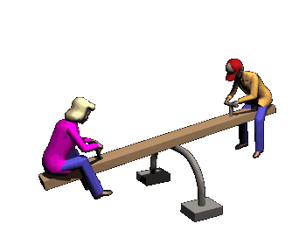
NHẬN THỨC và HÀNH ĐỘNG ĐÚNG
VỀ BÌNH ĐẲNG GIÓI
Chúng ta phải làm gì ?

Slide 37
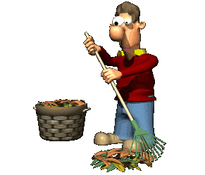
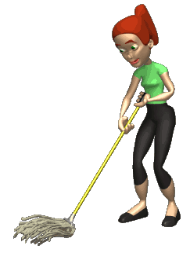
3
CÂN BẰNG GIỚI, CÔNG BẰNG GIỚI
VÀ BÌNH ĐẲNG GIỚI
CÁC ĐIỂM CHÍNH
3.1. Khái niệm
3.2. Mối quan hệ giữa cân bằng giới, công bằng giới và bình đẳng giới

Slide 38

3.1. CÁC KHÁI NiỆM
Thể hiện sự bình đẳng tương đối về số lượng, tỷ lệ phụ nữ và nam giới, trẻ em gái và trẻ em trai và thường được tính bằng tỷ lệ nữ so với nam cho một chỉ số nhất định
CÂN BẰNG GiỚI
Là sự đối xử phù hợp đối với nam và nữ, dựa trên việc thừa nhận sự khác biệt về giới tính và giới, nhằm đảm bảo cho nam , nữ có cơ hội và điều kiện tham gia, hưởng lợi bình đẳng.
CÔNG BẰNG GiỚI
Là việc nam, nữ có vị trí, vai trò ngang nhau, được tạo điều kiện, cơ hội nhằm phát huy năng lực của mình cho sự phát triển của cộng đồng, của gia đình và thụ hưởng như nhau về thành quả của sự phát triển đó
BÌNH ĐẲNG GIỚI

Slide 39
Ví dụ: Phân biệt giữa bình đẳng giới và công bằng giới
Tuy được bình đẳng về cơ hội song không công bằng về kết quả (vì kết quả hưởng lợi khác nhau do nam và nữ có đặc điểm giới khác nhau).
Đóng BHXH tự nguyện như nhau và hưởng chế độ như nhau giữa nam và nữ
Chính sách dạy nghề như nhau giữa nam và nữ

Slide 40
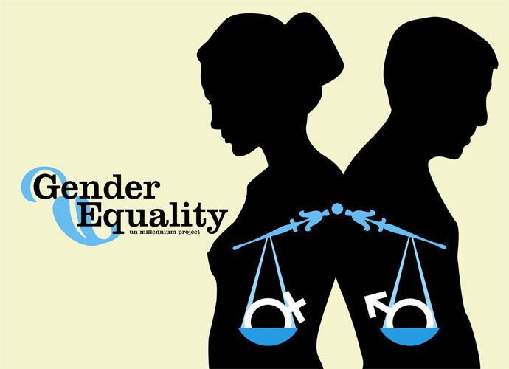

Ba cấp độ của bình đẳng giới
1.Tiếp cận được cơ hội
2. Sử dụng được cơ hội
3.Hưởng thụ từ cơ hội đó.

Slide 41
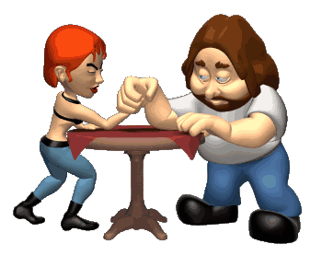
Bình đẳng kiểu đồng nhât
Coi nam và nữ là như nhau, vì vậy đối xử với phụ nữ hoàn toàn giống như nam giới.
Để có được cơ hội bình đẳng thì phụ nữ phải hành động và ứng xử giống hệt như nam giới.
Cách tiếp cận này không tính đến sự khác biệt về sinh học và khác biệt xã hội giữa nam và nữ.
Cho rằng, phụ nữ có thể tiếp cận các cơ hội như cách của nam giới.
Cách tiếp cận này, tạo gánh nặng cho phụ nữ, buộc họ phải hành động, thể hiện mình theo các tiêu chuẩn của nam giới.
Phụ nữ không thể tiếp cận hoặc hưởng lợi từ các cơ hội theo cách của nam giới một khi hoàn cảnh và vị trí của họ khác với nam giới.

Slide 42
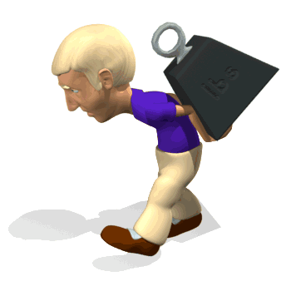
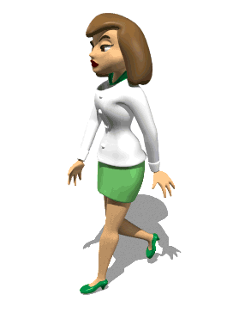
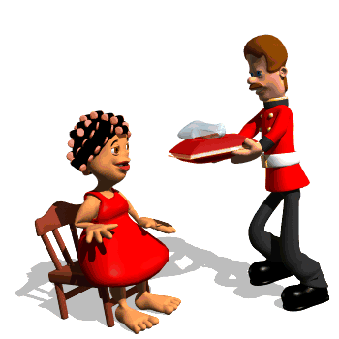
Bình đẳng theo kiểu bảo vệ
Nhìn nhận sự khác biệt giữa phụ nữ và nam giới, nhưng xem xét các điểm yếu của phụ nữ để đối xử khác biệt.
VD: Tìm cách “bảo vệ” phụ nữ khỏi những việc làm có hại.
Cản trở sự lựa chọn các cơ hội của phụ nữ; do bị loại trừ trong một số cơ hội, nên phụ nữ bị mất hàng loạt các cơ hội khác
Cách tiếp cận này thường làm trầm trọng thêm tình trạng phụ thuộc của phụ nữ. Củng cố khuôn mẫu về phụ nữ và không dẫn đến các biến đổi xã hội

Slide 43
BÌNH ĐẲNG GIỚI THỰC CHẤT
Đảm bảo cả nữ và nam đều được:
Thừa nhận và tôn trọng những điểm tương đồng hoặc khác biệt, để đối xử bình đẳng.
Tạo cơ hội và điều kiện phù hợp để phát triển bản thân, ngay từ khi còn là trẻ em
Chia sẻ quyền, trách nhiệm trong việc thực hiện các vai trò giới.
Tạo điều kiện bù đắp những bất lợi của nữ do đặc điểm giới tính và việc thực hiện vai trò giới thực tế tạo nên.

Slide 44
3.2. MỐI QUAN HỆ
Cân bằng giới là điều kiện cần
(Đảm bảo tỷ lệ tương quan phù hợp giữa 2 giới)
Công bằng giới là điều kiện đủ
(là cách thức và biện pháp cụ thể)
BÌNH ĐẲNG GIỚI

Slide 45
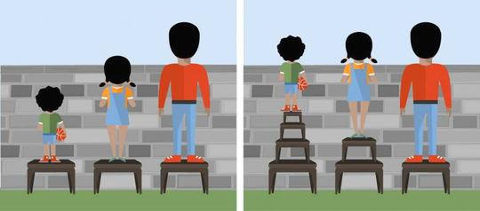
BIỆN PHÁP THÚC ĐẨY BÌNH ĐẲNG GIỚI
Cơ hội như nhau | Đối xử phù hợp
Kết quả công bằng Bình đẳng thực chất
Công nhận rằng: Nam, nữ có những khác biệt về giới tính và giới, vì vậy họ có những thách thức/rào cản khác nhau trong công việc và trong cuộc sống.
Cần có sự đối xử phù hợp – Đó là những chính sách/biện pháp hỗ trợ đặc biệt nhằm thúc đẩy và đảm bảo bình đẳng giới thực chất

Slide 46
Ví dụ: BĐG thực chất trong giáo dục nghĩa là:
Bình đẳng về độ tuổi đi học, đào tạo, bồi dưỡng
Bình đẳng VỀ CHẤT LƯỢNG giáo dục và đào tạo:
  Bình đẳng trong cả quá trình học tập, hoạt động
  Bình đẳng trong đánh giá kết quả học tập, hoạt động
  Bình đẳng trong việc lựa chọn môn/ngành học, nghề đào tạo
  Bình đẳng trong cơ hội làm việc và thu nhập
Bình đẳng trong tiếp cận và hưởng thụ các chính sách về giáo dục và đào tạo, bồi dưỡng về chuyên môn, nghiệp vụ

Slide 47

MỤC TIÊU CỦA BÌNH ĐẲNG GiỚI
Xóa bỏ phân
biệt đối xử
về giới
Tạo cơ hội như nhau
và điều kiện phù hợp
cho nam & nữ
trong phát triển
KT-XH và
phát triển nguồn
nhân lực
Tiến tới BĐG THỰC CHẤT

Slide 48

NHẠY CẢM GIỚI, TRÁCH NHIỆM
GIỚI VÀ LỒNG GHÉP GIỚI
4

Slide 49


Slide 50
NHẠY CẢM GIỚI
Hãy quan sát bức tranh và cùng suy ngẫm:
Những hình ảnh/chi tiết nào cho thấy đã có thay đổi tích cực về giới?
2. Những hình ảnh/chi tiết nào cho thấy vẫn tồn tại định kiến giới?
Nhạy cảm giới là khả năng nhận biết được những khác biệt giới, vấn đề giới và bất bình đẳng giới hiện có, kết hợp chúng vào các chiến lược và hành động

Slide 51


TRÁCH NHIỆM GIỚI
Trách nhiệm giới chỉ những hành động thực tiễn của cá nhân hoặc tổ chức để giải quyết các vấn đề giới, nhằm cải thiện hoặc loại trừ tình trạng bất bình đẳng giới.
Ví dụ: Nhìn vào hình ảnh HĐ tư vấn hướng nghiệp này, nếu GV có TNG sẽ nhận ra:
Có rất ít HS nữ tham gia nhóm tư vấn khối các nghề kỹ thuật, ngược lại, khối các nghề xã hội không có HS nam tham gia
Chủ động tìm hiểu nguyên nhân của vấn đề giới đó
Hành động ngay lập tức: báo cáo với BGH, lên KH tư vấn hướng nghiệp cho HS, cung cấp thông tin về ngành nghề có NCG; tổ chức hội thảo, diễn đàn hướng nghiệp có NCG,…hướng dẫn hỗ trợ nam, nữ HS chọn nghề/ngành học theo sở thích, năng lực,….

Slide 52


LỒNG GHÉP GIỚI
Lồng ghép giới là một chiến lược nhằm đưa mối quan tâm và kinh nghiệm của PN và NG vào quá trình thiết kế, thực hiện, giám sát và đánh giá các chính sách, chương trình như một phần không thể thiếu của chính sách, chương trình đó,…để PN và NG cùng được thụ hưởng bình đẳng và để tình trạng bất bình đẳng không còn bị kéo dài dai dẳng
LGG chính là phương thức để đạt được bình đẳng giới

Slide 53
Ai có trách nhiệm thực hiện lồng ghép giới?
Xã hội
Ở mỗi vị trí, chức danh:
Với người LĐ, QL thông qua chức trách được giao
Với mỗi CBCC thông qua nhiệm vụ chuyên môn và giao tiếp hàng ngày
Cá nhân
Cơ quan, tổ chức
53

